Slide 1
招聘网站实战分析
演讲人：曾森林、王亚徽、刘欣粤

Slide 2
小组分工
组长：
曾森林：负责实现六七步骤的代码以及创新点的代码制作。
组员：
刘欣粤：负责PPT制作和实现一二三步骤的代码。
王亚徽：负责四五步骤的代码和撰写实训报告。

Slide 3
01
项目背景
02
实现技术
03
项目内容
04
创新点

Slide 4
PART 01
项目背景
PROJECT BACKGROUND

Slide 5
01 项目背景
项目背景描述
随着互联网技术的飞速发展和就业市场的不断变化，招聘网站已成为连接求职者与雇主的重要桥梁。这些平台通过提供高效的职位搜索、简历投递、企业宣传等功能，极大地促进了人才的流动和优化配置。然而，随着市场竞争的加剧和用户需求的多样化，招聘网站面临着诸多挑战，如用户体验不佳、信息匹配度低、安全性问题等。
为了提升招聘网站的服务质量和市场竞争力，本项目旨在进行一次全面的实战分析。我们将深入探讨当前招聘网站的运营模式、用户行为、技术架构以及市场趋势，以识别存在的问题和潜在的改进空间。通过数据分析、用户调研和竞品分析等方法，我们将评估不同功能模块的表现，优化用户界面设计，提高搜索引擎的准确性，增强数据安全保护措施，并探索新的商业模式和技术应用。
此外，项目还将关注招聘网站的社会责任和法规遵从性，确保在追求商业利益的同时，也能够维护公平、透明的招聘环境，保护用户隐私权益。通过这一系列的实战分析，我们期望为招聘网站的持续改进和发展提供有力的支持和建议。
。

Slide 6
PART 02
实现技术
REASONS FOR PROJECT APPROVAL

Slide 7




02 实现技术
编程语言
爬虫工具
数据分析工具
数据可视化工具
Python是常用的编程语言，因为它具有丰富的数据处理和分析库（如Pandas、NumPy等）
BeautifulSoup、Scrapy等用于网页解析和数据抓取。
Pandas、NumPy、jiaba，pychark等用于数据处理和分析。
Matplotlib 、 Django Echarts等用于数据可视化。

Slide 8
PART 03
项目内容
PROJECT CONTENT

Slide 9
2. 使用BeautifulSoup清洗职位信息网页。
1. 爬取招聘网站大数据职位信息。
3. 使用PySpark对职位数据进行分析。
4. 对招聘职位信息进行探索分析。
5. 使用结巴分词对岗位描述进行分词并将关键词统计。
6. 利用Django Echarts将职位分析结果进行可视化。
7. 建立LDA模型对职位描述进行相似度的计算

Slide 10
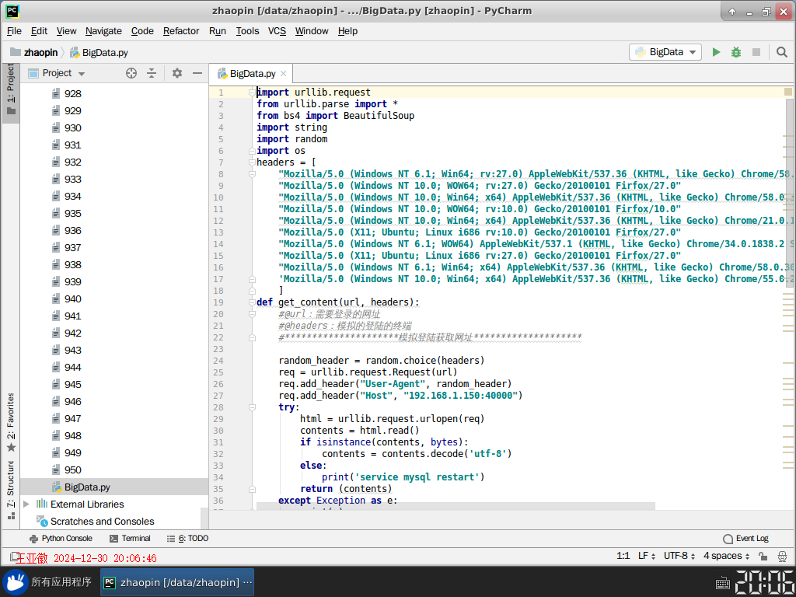
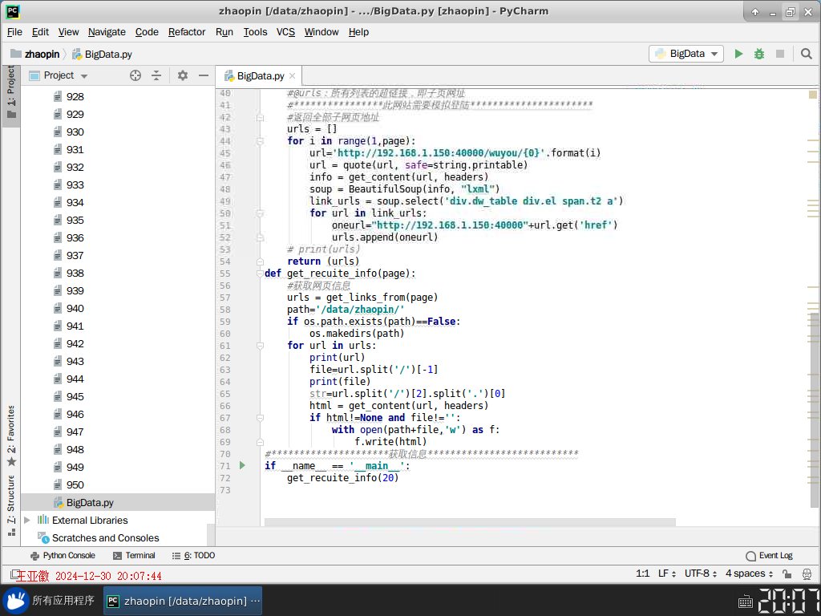
项目内容
第一步：爬取招聘网站大数据职位信息。
（1）、将爬虫伪装成浏览器，防止网站针对爬虫的限制。
（2）、模拟登陆获取网址
（3）、获取全部子网页地址
（4）、获取网页信息，并保存

Slide 11
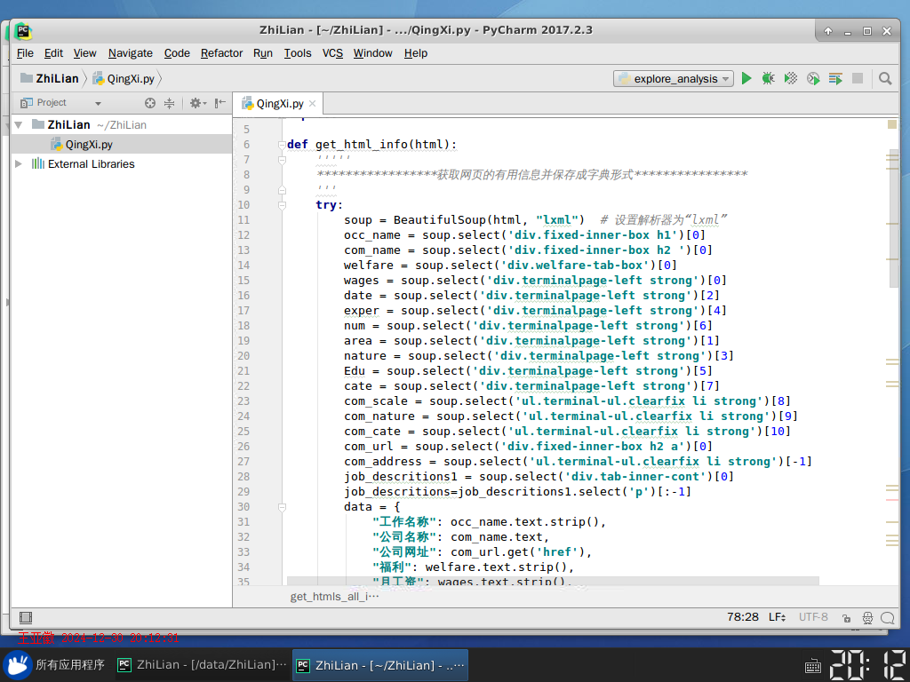
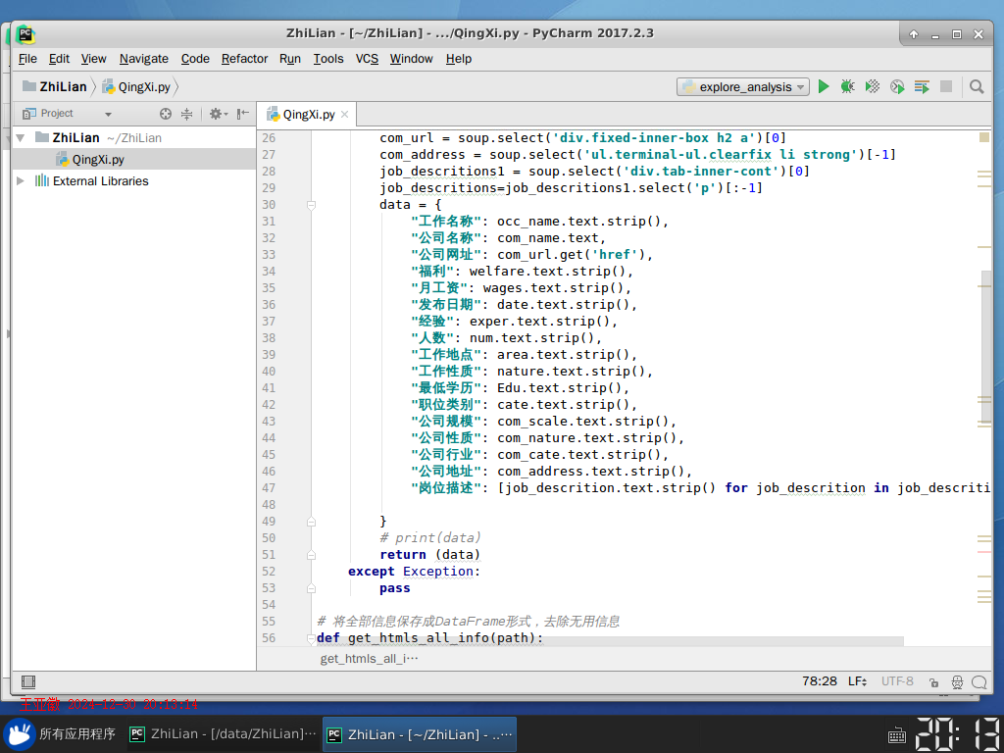
项目内容
第二步：使用BeautifulSoup清洗职位
（1）、获取网页的有用信息并保存成字典形式
（2）、信息网页将全部信息保存成矩阵形式，去除无用信息

Slide 12
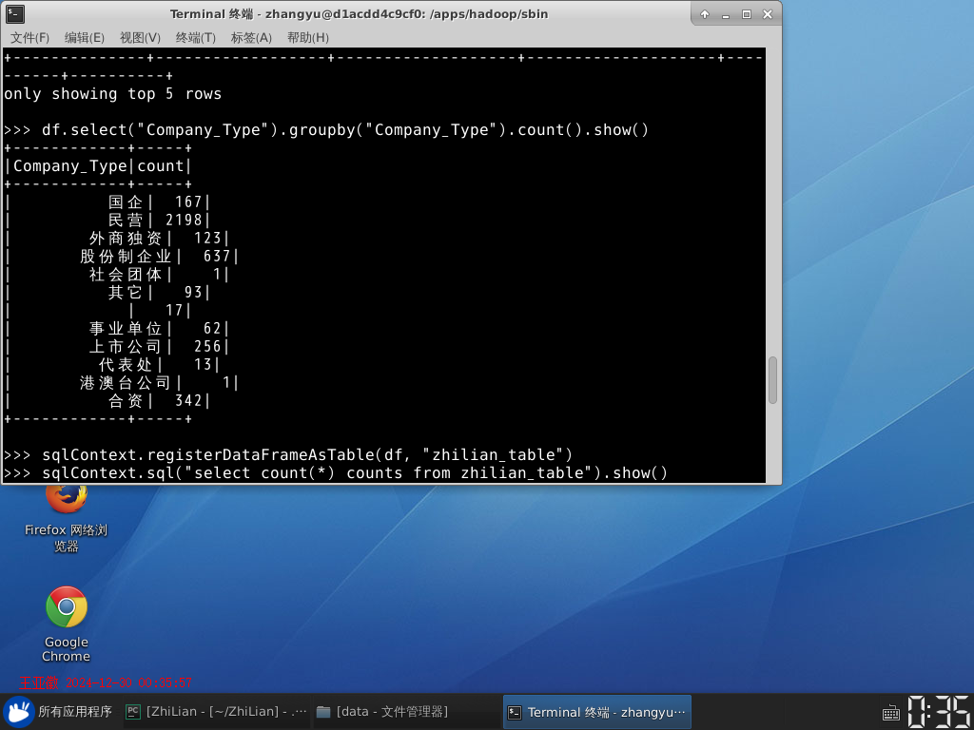
项目内容
第三步：使用PySpark对职位数据进行分析。
（1）、先启动mysql服务
（2）、再开启PySpark
（3）、创建RDD
（4）、创建DateFrame并将从网站中筛选的信息的字段名与数据类型存入，并将信息存入
（5）、利用DataFrame统计公司性质及数量
（6）、利用Spark SQL统计经验要求及数量
（7）、利用Spark SQL统计公司规模及数量

Slide 13
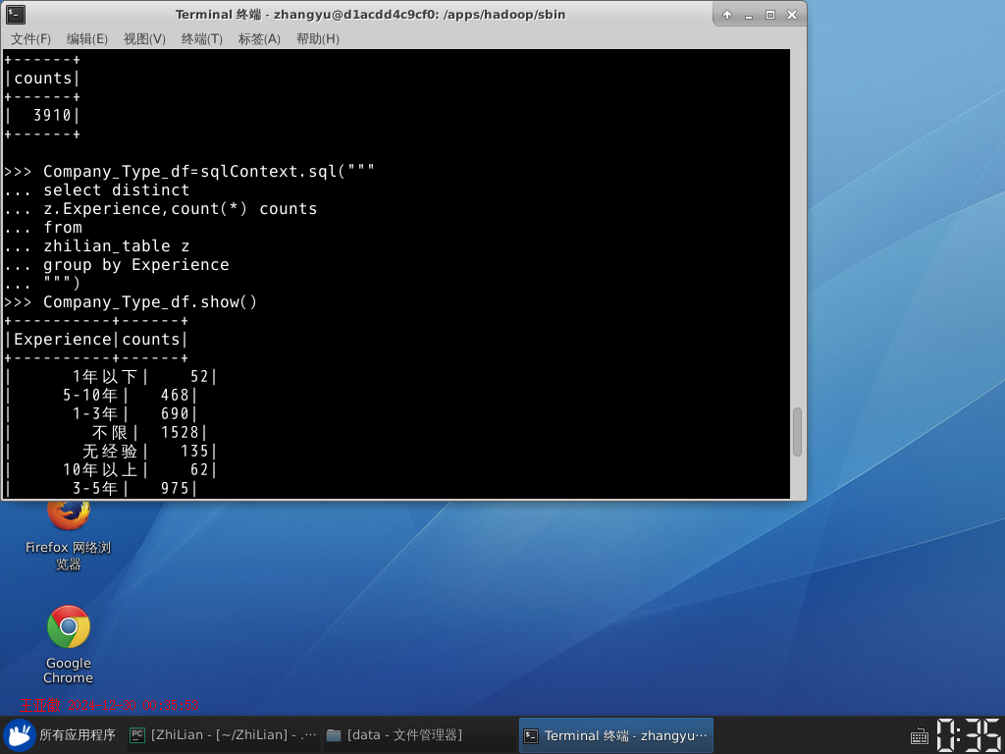
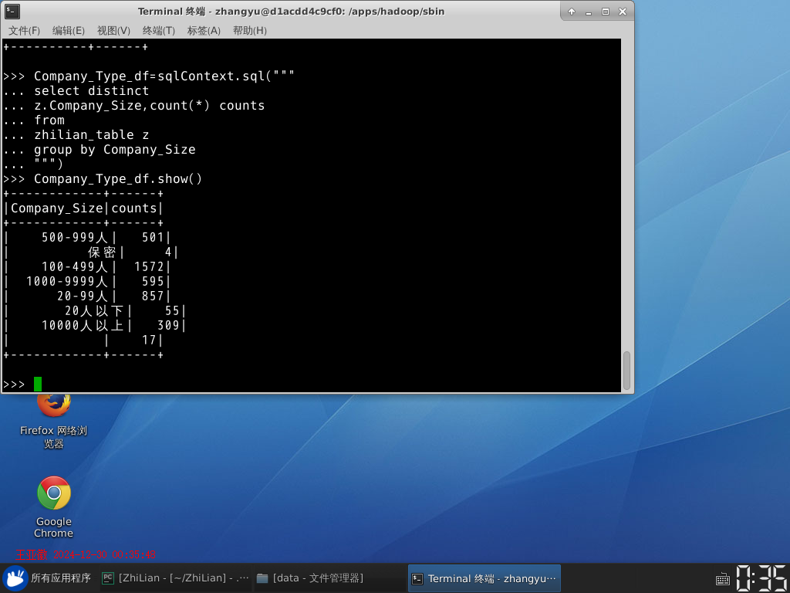
项目内容

Slide 14
项目内容
第四步：对招聘职位信息进行探索分析。
1.分析招聘信息中，公司规模的分布
2.分析招聘信息中公司性质的分布
3.分析招聘信息中职业类别的分布
4.分析招聘信息中公司主营行业的分布
5.分析招聘信息中经验的分布
6.分析招聘信息中要求的最低学历分布
7.分析不同城市对于大数据岗位需求，即在该城市是否容易找到工作
8.分析不同城市的大数据岗位薪资的分布
9.分析不同学历要求薪资的分布
10.分析不同经验薪资的分布

Slide 15
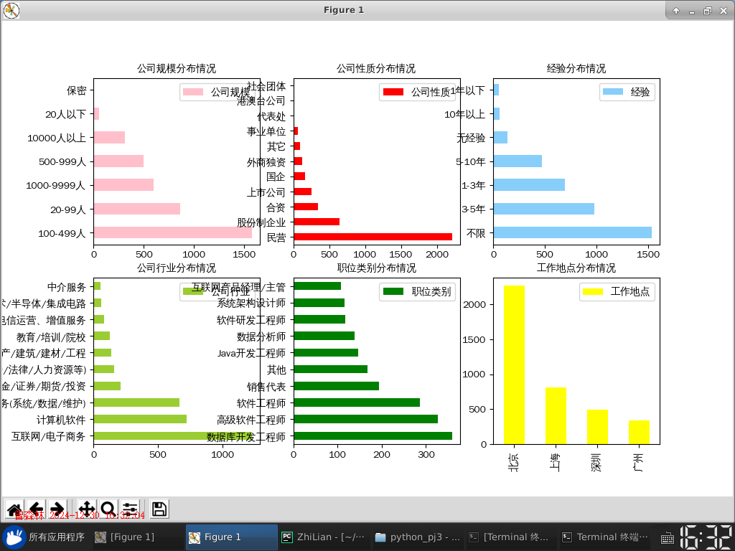
项目内容
由图可知：
公司规模在100-499人的公司招聘的大数据岗位最多。
公司性质为民营企业招聘的大数据岗位最多
经验要求大部分没有明确说明，剩下的基本上集中在1-5年之间
招聘公司主营行业主要集中在互联网、计算机、IT服务等行业
职位类别主要侧重于数据库开发，软件工程师等岗位
工作地点主要分布在北京，广东最少

Slide 16
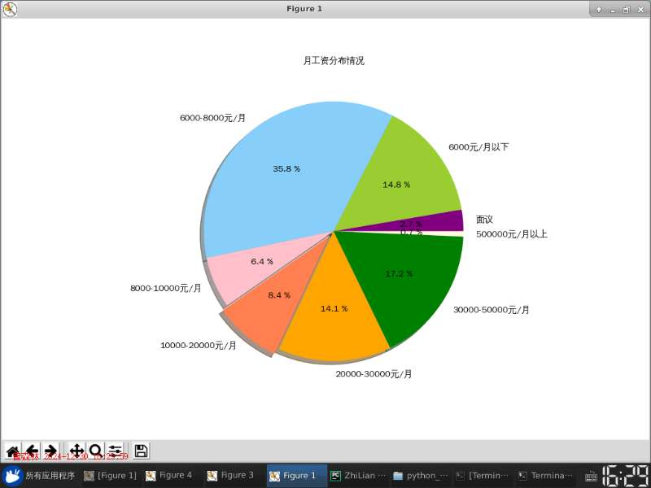
项目内容
由图可知：公司招聘时，给的月工资主要集中在10000-20000元/月为35.8%，其次是20000-30000，10000-8000或6000-8000的也占很大比重，50000元/月以上的所占比例最小为0.7%，几乎可以省略。

Slide 17
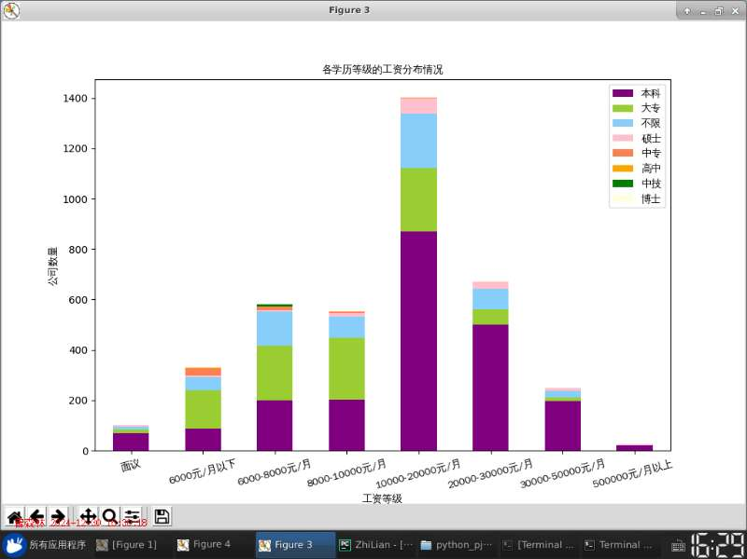
项目内容
由图可知：在各薪资范围内要求最低学历为本科的公司最多，中专、中技、高中几乎不存在。

Slide 18
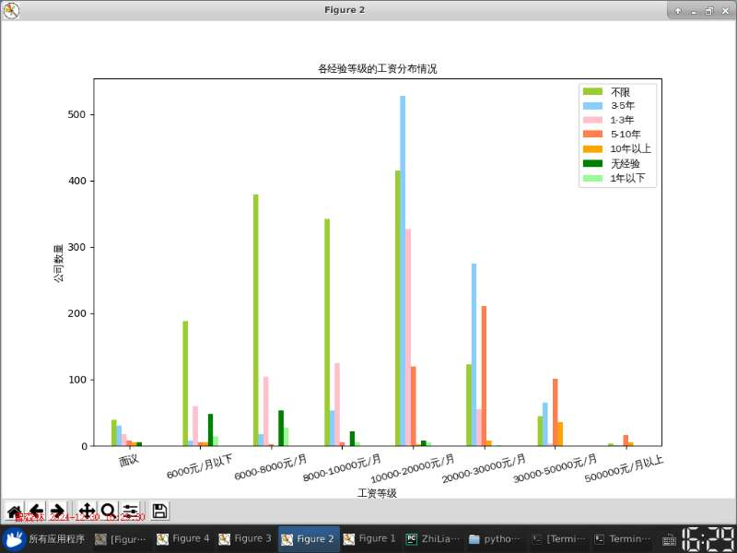
项目内容
由图可知：
薪资在1万元/月以下，经验要求由高到低的是1-3年，1-3年、无经验
薪资在1-2万元/月，经验要求由高到低的是3-5年，1-3年、5-10年
薪资在2-3万元/月，经验要求由高到低的是3-5年，5-10年、1-3年
薪资在3-5万元/月，经验要求由高到低的是5-10年，3-5年、10年以上
薪资在5万元/月以上，经验要求由高到低的是5-10年，3-5年、10年以上。

Slide 19
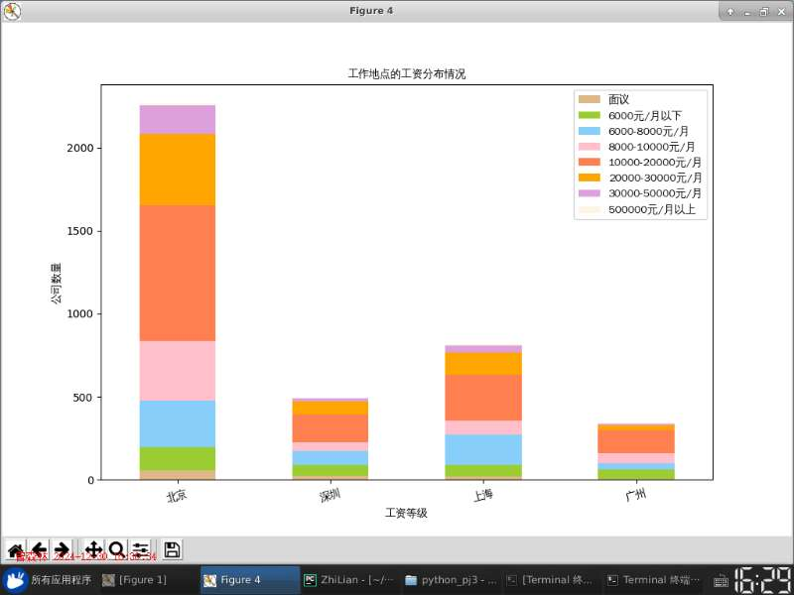
项目内容
由图可知：各城市公司招聘给定的薪资10000-20000元/月所占比例最大，不同薪资分布比例基本较相似

Slide 20
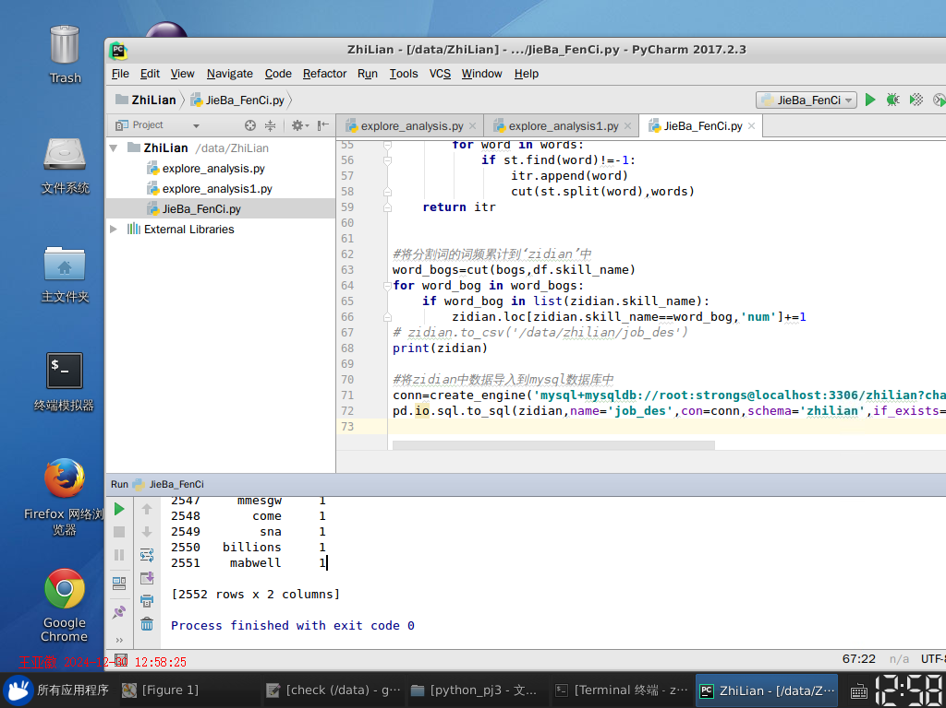
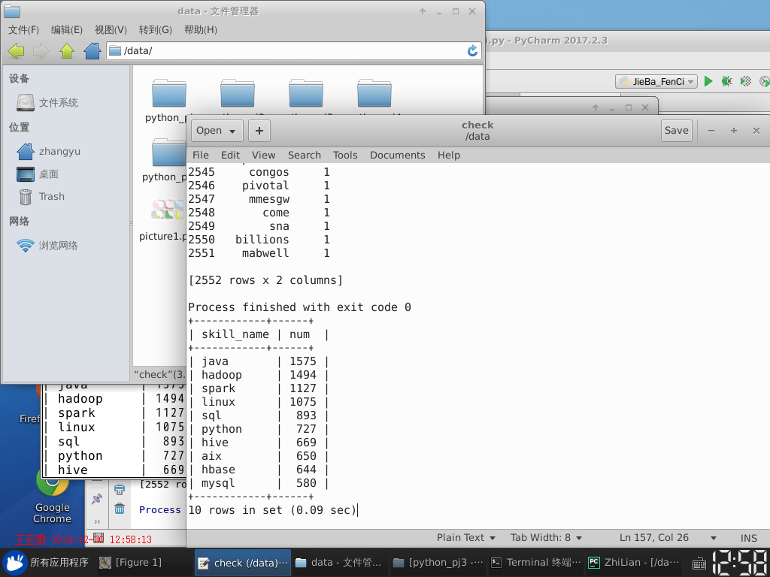
项目内容
第五步：使用结巴分词对岗位描述进行分词并将关键词统计。
先在pycharm中写入jieba切词代码
创建zhilian库并创建job_des表
运行jieba对岗位描述分词获取热门的前十编程语言

Slide 21
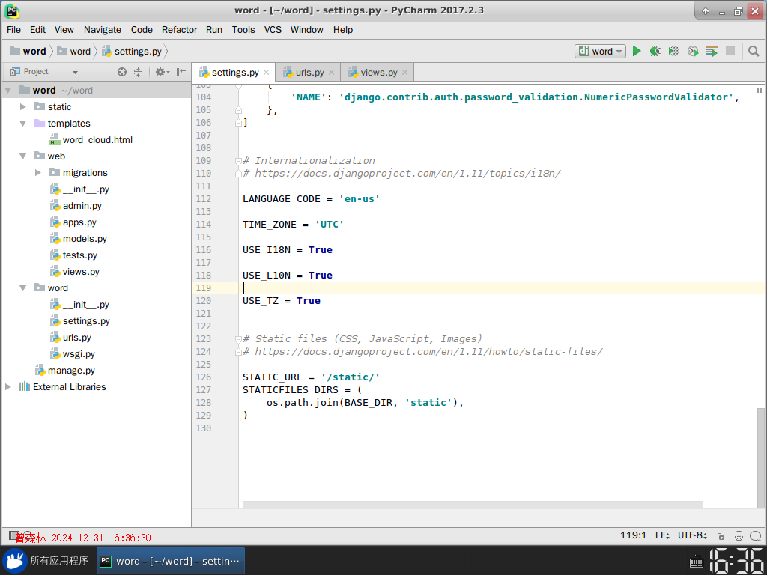
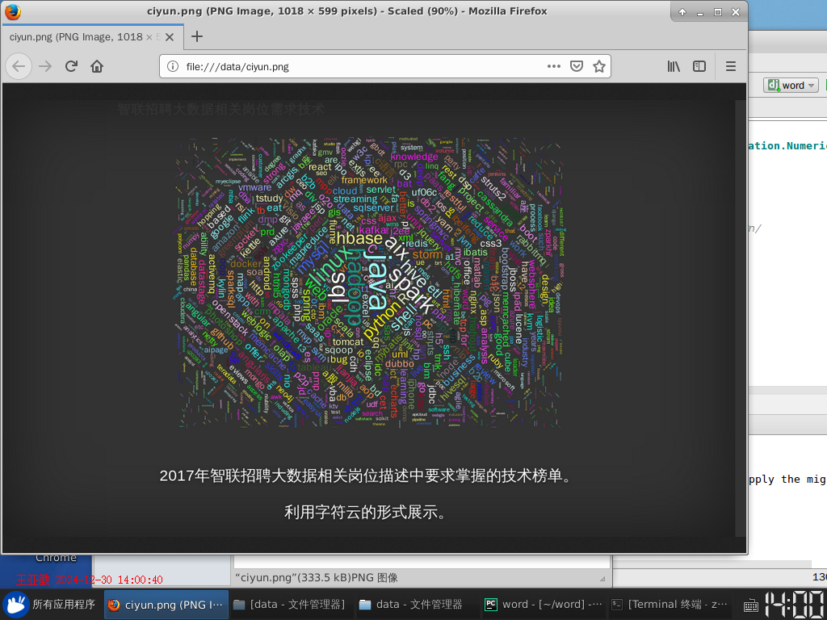
项目内容
第六步：利用Django Echarts将职位分析结果进行可视化。
打开pycharm，创建Django项目
配置好相应的代码，运行并点击链接

Slide 22
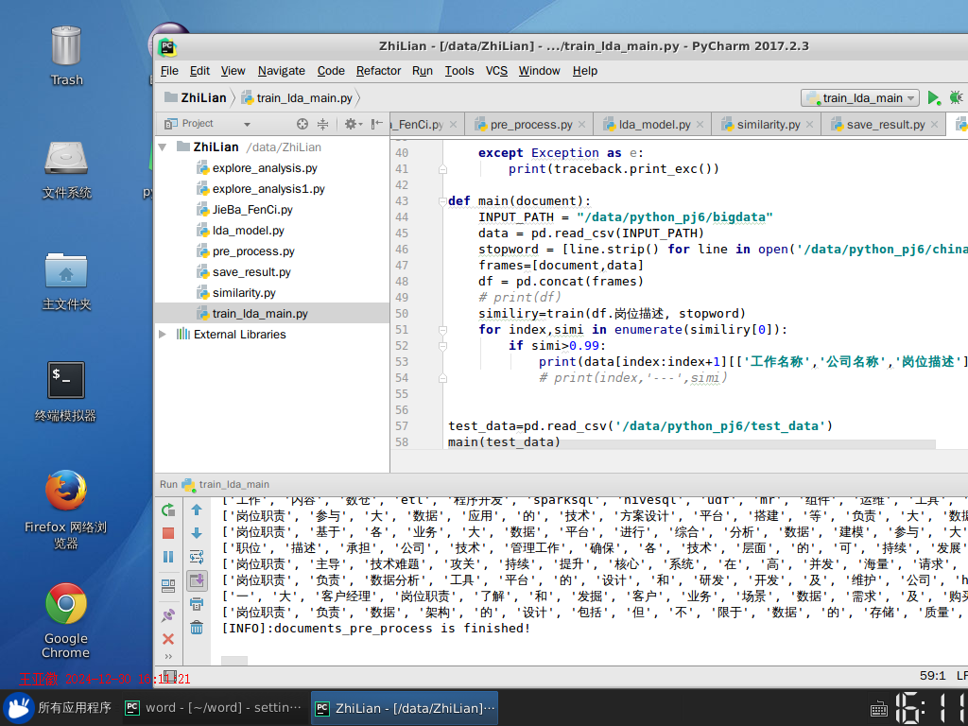
项目内容
第七步：建立LDA模型对职位描述进行相似度的计算
1，文本预处理过程(分词、去停用词)
2，LDA模型向量化文本
3，计算相似度
4，结果保存

Slide 23
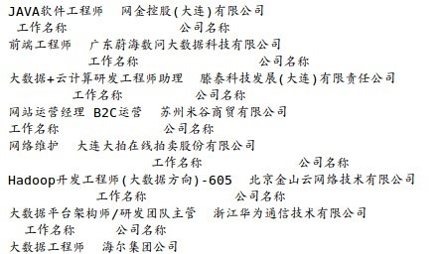
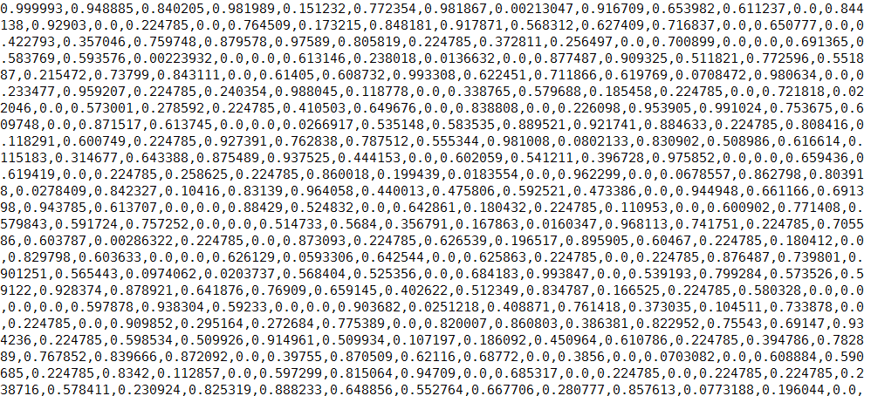
项目内容

Slide 24
PART 04
创新点
INNOVATIVE POINTS

Slide 25
创新点
我们分别在项目内容的第三步（使用PySpark对职位数据进行分析）与第四步（对招聘职位信息进行探索分析）做了一定量的创新，下面将分别展现我们小组作的一系列创新点。

Slide 26
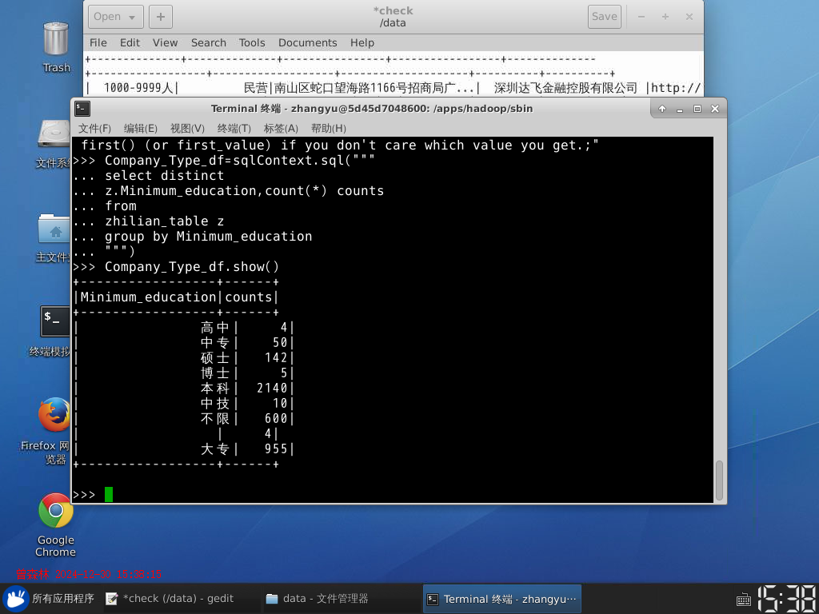
创新点
第三步：使用PySpark对职位数据进行分析。
创新点：
（1）：利用Spark SQL统计最低学历及数量

Slide 27
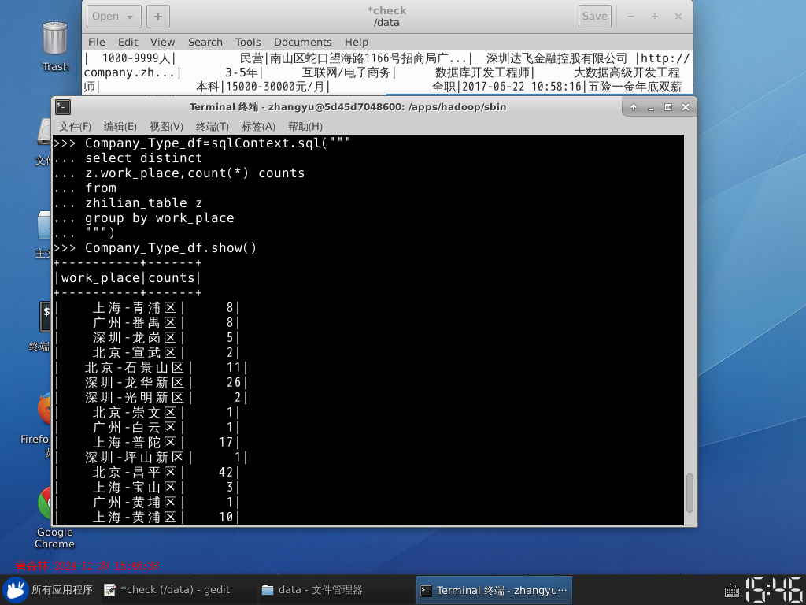
创新点
第三步：使用PySpark对职位数据进行分析。
创新点：
（2） ：利用Spark SQL 统计工作地点及数量

Slide 28
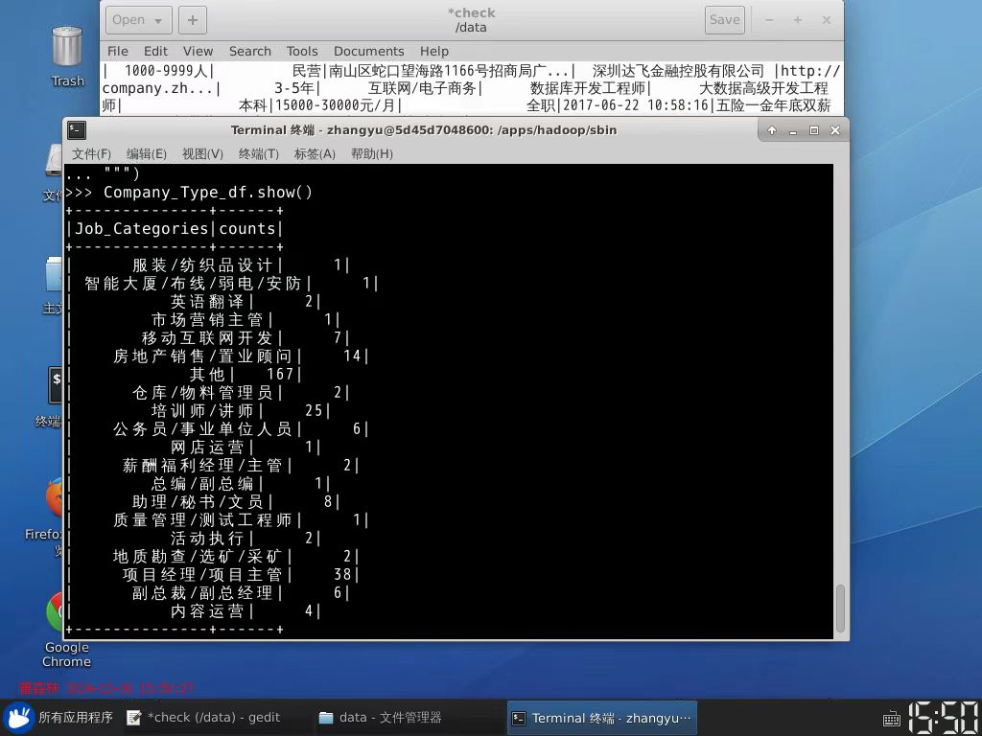
创新点
第三步：使用PySpark对职位数据进行分析。
创新点：
（3） ：利用Spark SQL统计职位类别及数量

Slide 29
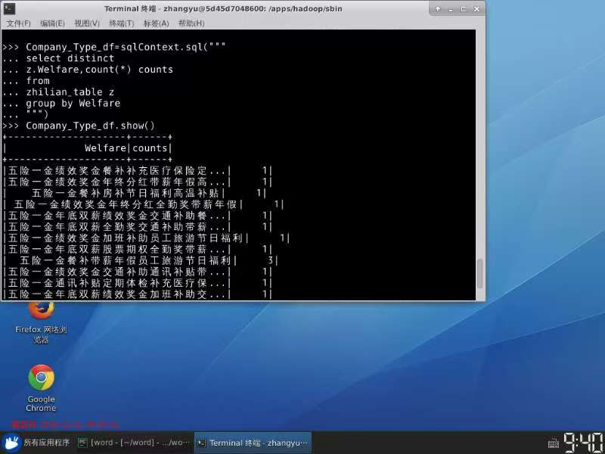
创新点
第三步：使用PySpark对职位数据进行分析。
创新点：
（4） ： 利用Spark SQL统计福利及数量

Slide 30
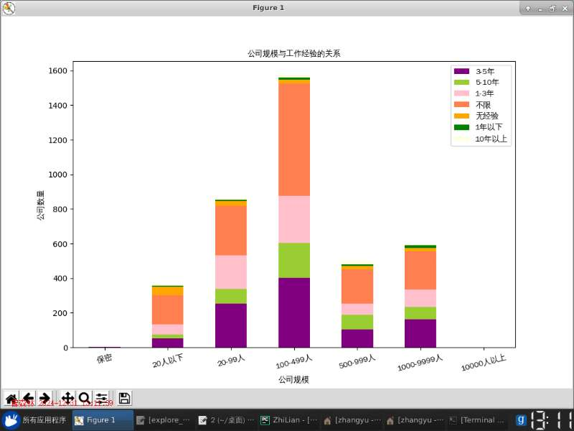
创新点
第四步：对招聘职位信息进行探索分析。
创新点：
（1）：通过可视化分析公司规模与工作经验的关系
由图可知，无论公司规模大小要求工作经验不限的最多，不同工作经验在不同规模的公司中所占比列相似

Slide 31
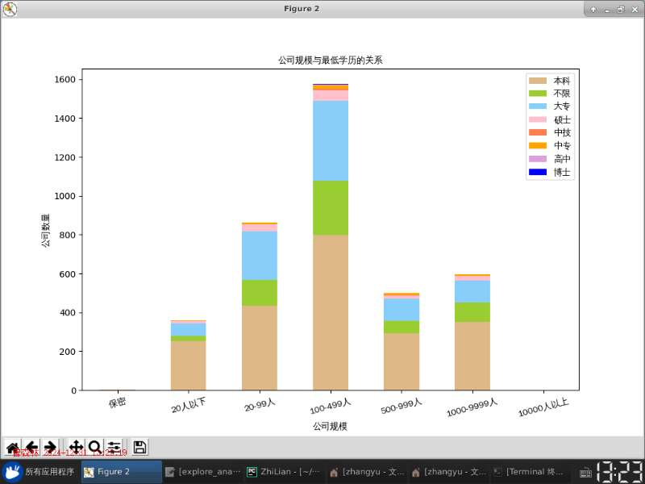
创新点
第四步：对招聘职位信息进行探索分析。
创新点：
（2）：通过可视化分析公司规模与最低学历的关系
由图可知，各种不同的公司规模中要求最低学历为本科的最多，b并且公司规模越大对最低学历的要求越高

Slide 32
项目总结
通过对招聘网站职位分析，得到了相关的信息，其中统计了公司性质，经验，最低学历，月工资，职位类别，工作地点，公司规模等，得到它们的数量信息，再通过统计图将两个属性与企业数量相连，得出不同的结论，从而分析出月工资与最低学历的关系，月工资与经验的关系以及月工资与地区的关系，此外还有公司规模与最低学历，经验的关系，可以为应聘者提供很好的参考价值，还找到了其中有关数据专业最热门的前十的编程语言，并通过可视化将其表示出来。最后通过训练LDA 模型对岗位描述并进行相似度的计算，得到其相似度结果。
通过这次招聘网站职位分析实战，我们学习到了如何对类似的网站进行数据爬取数据清洗，数据挖掘，数据探索，可视化以及模型训练，最重要的是对hadoop，spark等有更深一步的了解和更好的将其应用。

Slide 33
THANKS！
演讲人：曾森林、王亚徽、刘欣粤

